Slide 1
Word2vec
-Google

Slide 2
Word2vec
Word2vec总共有两种类型，每种类型有两个策略，总共4种
假如给定一句话s，这句话由词w1,w2,w3,…,wT组成
已知当前词wk的上下文wk-s,wk-s+1...wk-1,wk+1...wk+s预测当前词wk
CBOW模型
已知当前词wk来预测它的上下文wk-s,wk-s+1...wk-1,wk+1...wk+s
Skip-Gram模型
Hierarchical Softmax
Negative Sampling
Hierarchical Softmax
Negative Sampling

Slide 3
基于Hierarchical Softmax的模型
CBOW模型
wk-s
...
wk-1
wk+1
...
wk+s
sum
向量累加
1
0
根据词频
Logistic Regression
构建Huffman二叉树
1
0
1
0
wk

Slide 4
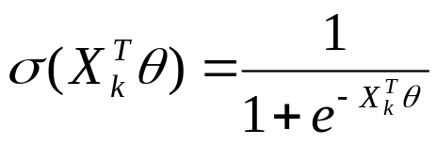
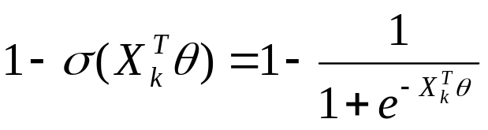
基于Hierarchical Softmax的模型
Logistic Regression
1
0
类1的概率
类0的概率
上下文词向量之和
若wk的编码001：
内节点向量

Slide 5
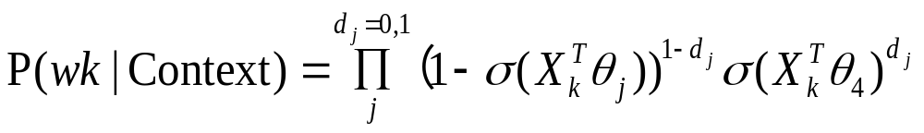
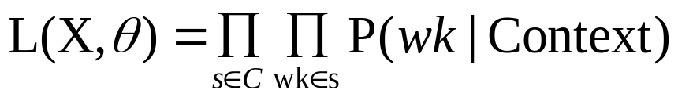

Loss function
Loss function:
对于有S个句子组成的语料库C
f

Slide 6


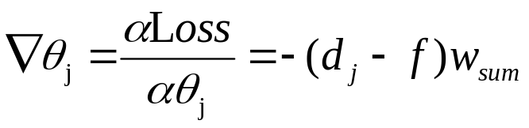
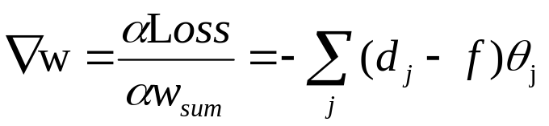
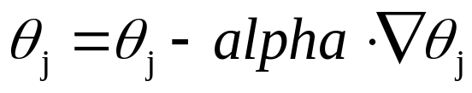
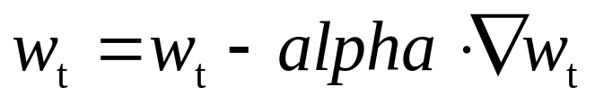
梯度下降SGD
分别对内节点 和 求导，得：
更新内节点向量
更新上下文词向量

Slide 7
基于Hierarchical Softmax的模型
Skip-Gram模型
wk
根据词频
1
0
构建Huffman二叉树
Logistic Regression
1
0
1
0
wk

Slide 8
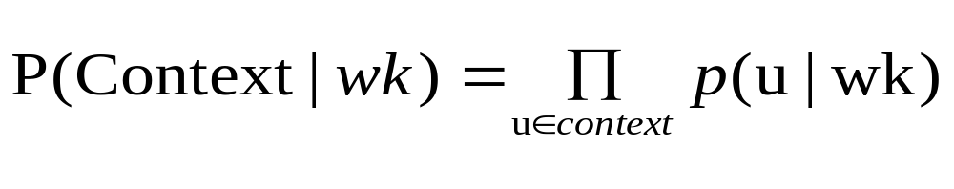
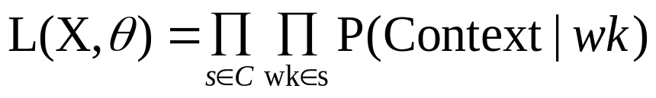
Loss function
Loss function:
对于有S个句子组成的语料库C
下面同理，求导后更新节点向量

Slide 9


两者区别
CBOW模型：对于一对 ，除当前词外的上下文词向 量之和作为输入，更新的为内节点与上下文词向量。
Skip-Gram模型：对于一对 ，每次选取除当前词外 的上下文词中的一个词的词向量作为输入，更新 的为内节点与上下文词向量。
实际上就是，Skip-Gram模型比CBOW模型多一层循环。

Slide 10

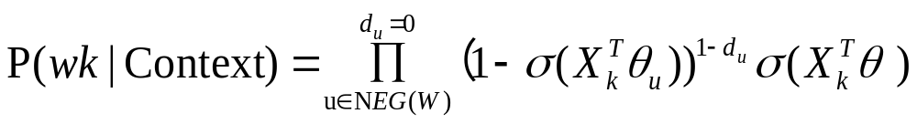
Negative Sampling
CBOW模型：对于一个词w标记为正样本，根据词频随机采样若干 个负样本组成
Loss function:
对于有S个句子组成的语料库C
NEG为采样的负样本词向量
当前词向量
同Hierarchical Softmax一样用梯度下降更新内节点及上下文词向量

Slide 11
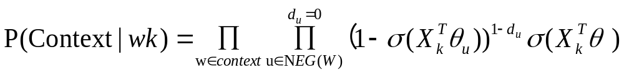
Negative Sampling
Skip-Gram模型：对于一个词w标记为正样本，根据词频随机采样 若干个负样本组成
Loss function:
对于有S个句子组成的语料库C
NEG为采样的负样本词向量
当前词向量
同Hierarchical Softmax一样用梯度下降更新内节点及上下文词向量

Slide 12
summary
基于Hierarchical Softmax的模型的时间复杂度为O(log₂N)
Negative Sampling的速度更快
不仅可以将单词向量化，也可以计算单词语义之间的相似性
架构：skip-gram（慢、对罕见字有利）vs CBOW（快）
训练算法：分层softmax（对罕见字有利）vs 负采样（对常见词和低维向量有利）
欠采样频繁词：可以提高结果的准确性和速度

Slide 13
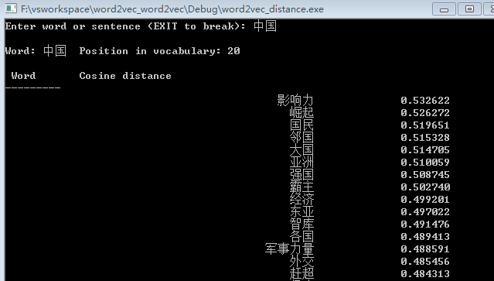
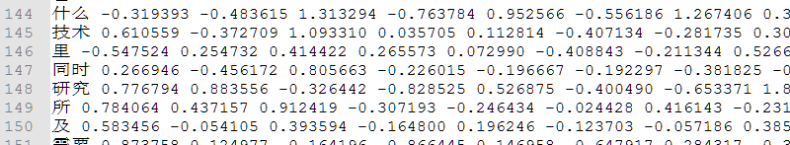
Word2vec
计算最近的词：

Slide 14
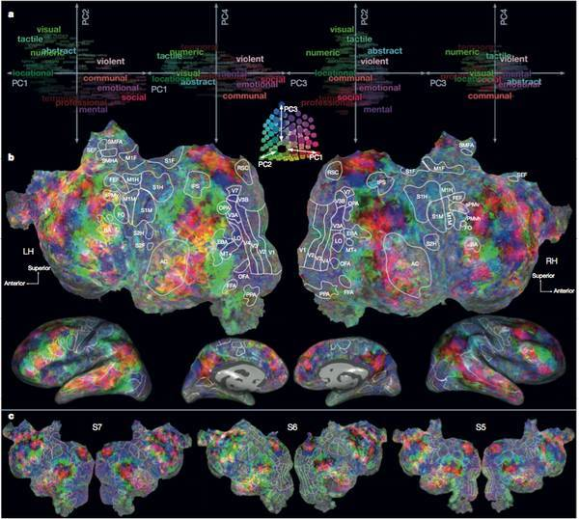
To 中文
Word2vec得到的词向量是固定维度的，
有实验表明Word2vec中文维度在170-270之间效果最好
如果要得到不同维度的，
怎么划分类别？名词，动词？汉语词汇地图？
不同类别的维度如何决定？
中文中的一些无意义词，“这”，“那”需要如何处理？

Slide 15
END

